Slide 1

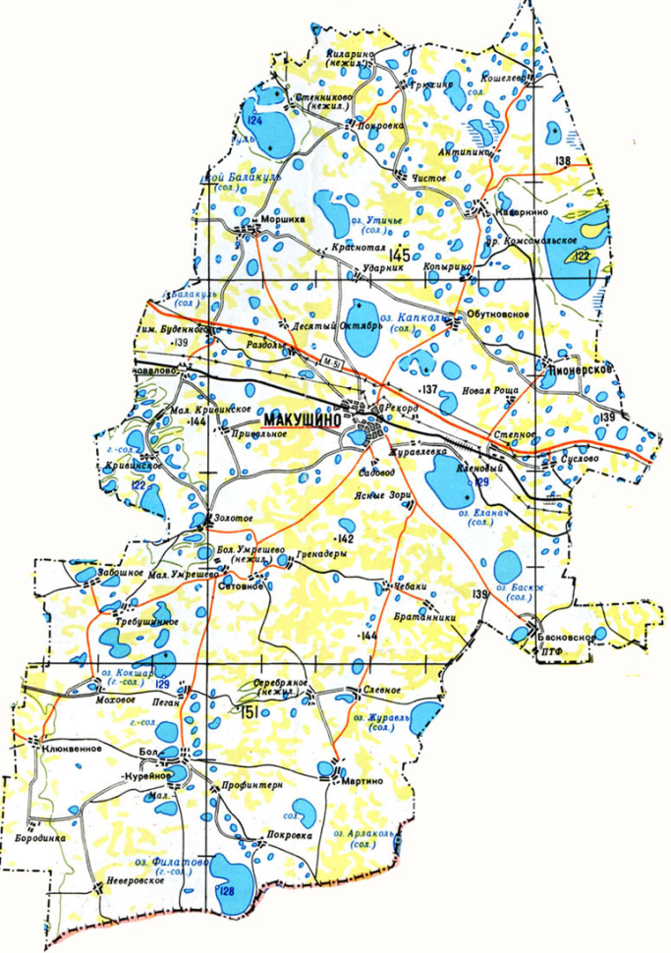
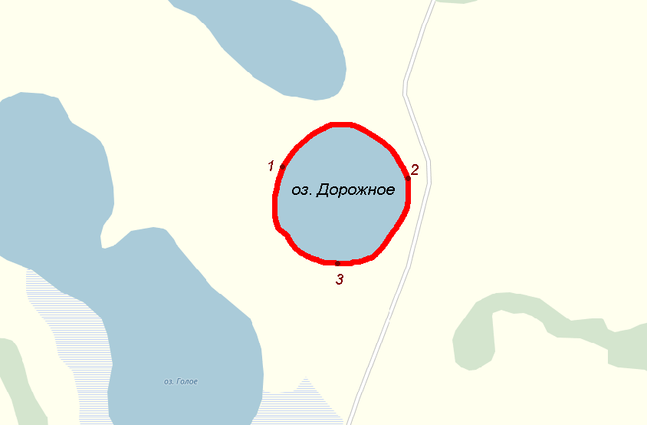
СХЕМА ГРАНИЦ РЫБОВОДНОГО УЧАСТКА №27
Наименование рыбоводного
участка
Описание границ рыбоводного
участка
длина (м),
ширина (м),
площадь (га)
Муниципальное
образование,
вид рыболовства
оз. Дорожное
Географические координаты точек
(с использованием системы координат WGS84)
№
точ Е (долгота), N (широта)
ки
1. 67°26′31″ 55°28′17″
2. 67°27′16″ 55°28′15″
3. 67°26′49″ 55°27′52″
Площадь –75 га
Макушинский
район
Казаркинский
сельский совет
Товарное рыбоводство
от т. 1 до т. 2 по береговой линии; от т. 2 до т. 3 по береговой линии; от т. 3 до т. 1 по береговой линии.
оз. Дорожное
Условные обозначения:
- Граница рыбоводного
участка

